Slide 1
ПУШКИНСКАЯ КАРТА
ПРОГРАММА ПОПУЛЯРИЗАЦИИ
КУЛЬТУРНЫХ МЕРОПРИЯТИЙ
СРЕДИ МОЛОДЕЖИ

Slide 2
УЧАСТНИКИ ПРОГРАММЫ
МОЛОДЕЖЬ ОТ 14
ДО 22 ЛЕТ

Slide 3
НОМИНАЛ КАРТЫ СОСТАВЛЯЕТ 5000 РУБЛЕЙ
2 000 МОЖНО ПОТРАТИТЬ НА ПРИОБРЕТЕНИЕ БИЛЕТОВ В КИНО

Slide 4
КАК ПРИНЯТЬ УЧАСТИЕ В ПРОГРАММЕ?
ЗАРЕГИСТРИРУЙТЕСЬ НА ПОРТАЛЕ
«ГОСУСЛУГИ»
(ЭТО МОЖНО СДЕЛАТЬ С 14 ЛЕТ)

Slide 5
КАК ПРИНЯТЬ УЧАСТИЕ В ПРОГРАММЕ?
ПОДТВЕРДИТЕ СВОЮ УЧЕТНУЮ ЗАПИСЬ
В ЦЕНТРЕ ПОДТВЕРЖДЕНИЯ ЛИЧНОСТИ

Slide 6
КАК ПРИНЯТЬ УЧАСТИЕ В ПРОГРАММЕ?
СКАЧАЙТЕ ПРИЛОЖЕНИЕ
«ГОСУСЛУГИ КУЛЬТУРА»
ДЛЯ ОФОРМЛЕНИЯ
КАРТЫ И ПРОСМОТРА
АФИШИ СОБЫТИЙ
И ОСТАТКА СРЕДСТВ.

Slide 7
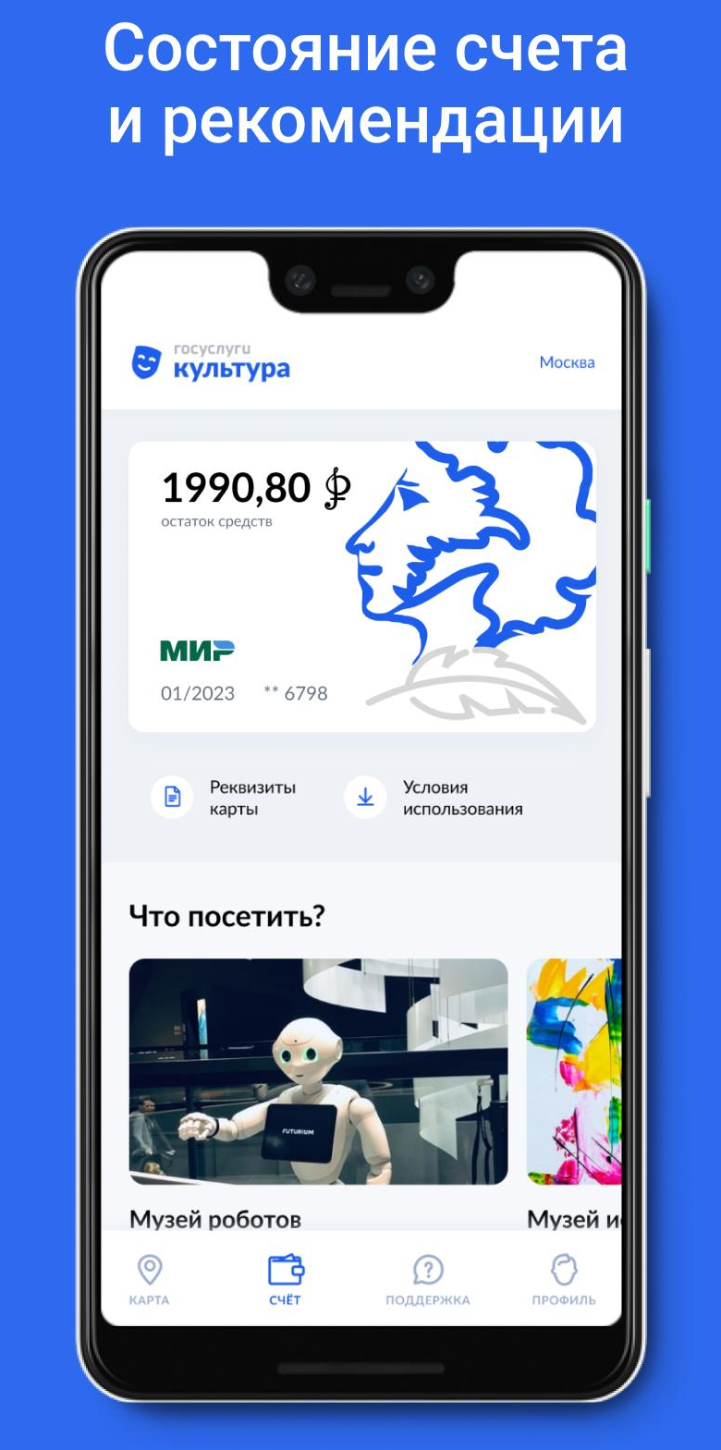
Подтвердите выпуск и
получите виртуальную
или пластиковую карту «Мир»

Slide 8
КУДА МОЖНО СХОДИТЬ В НАШЕМ ГОРОДЕ ПО ПУШКИНСКОЙ КАРТЕ?
КИНОТЕАТР «МАГИСТРАЛЬ»
УСТЬ-КУТСКИЙ ИСТОРИЧЕСКИЙ МУЗЕЙ
УСТЬ-КУТСКАЯ МЕЖПОСЕЛЕНЧЕСКАЯ
БИБЛИОТЕКА

Slide 9
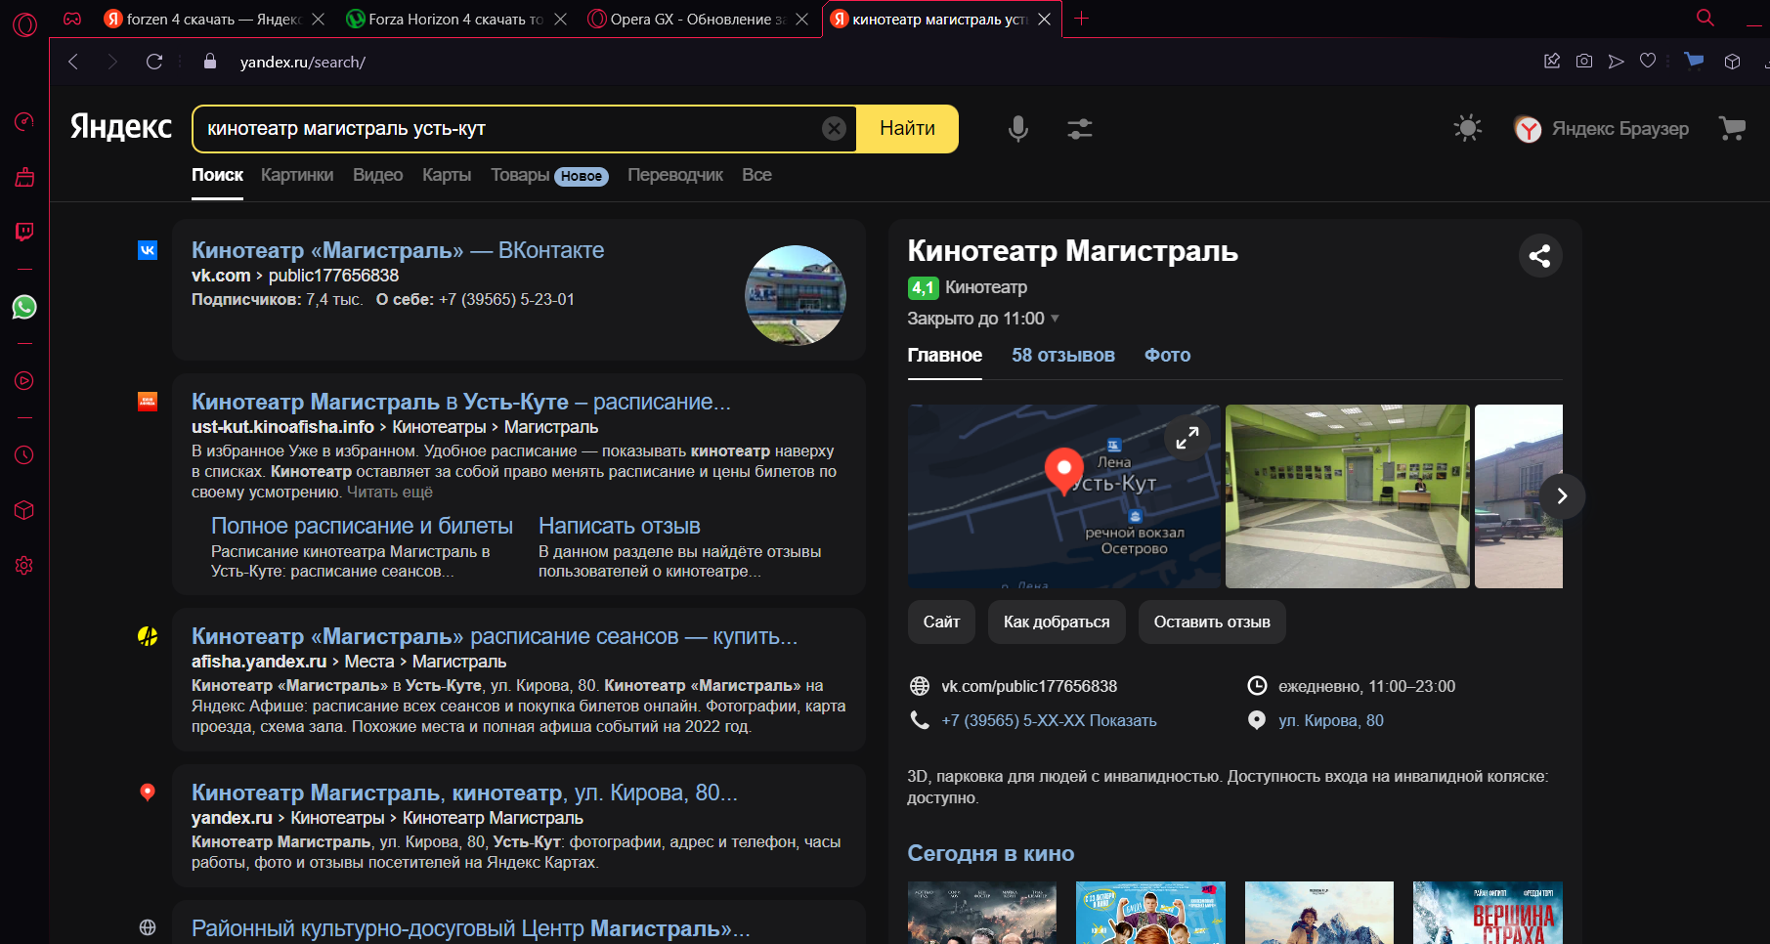

Slide 10
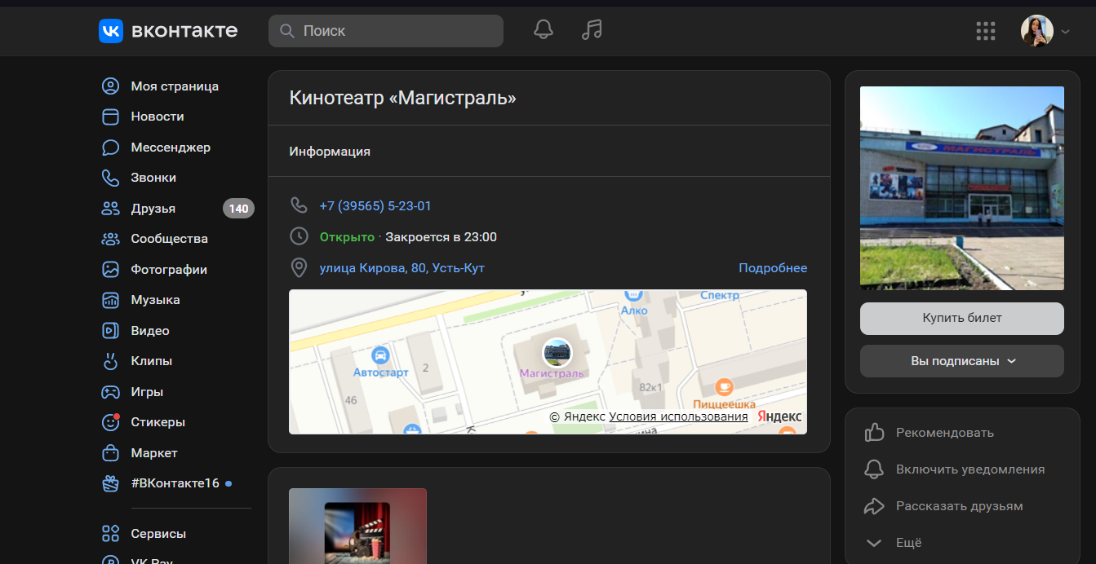

Slide 11
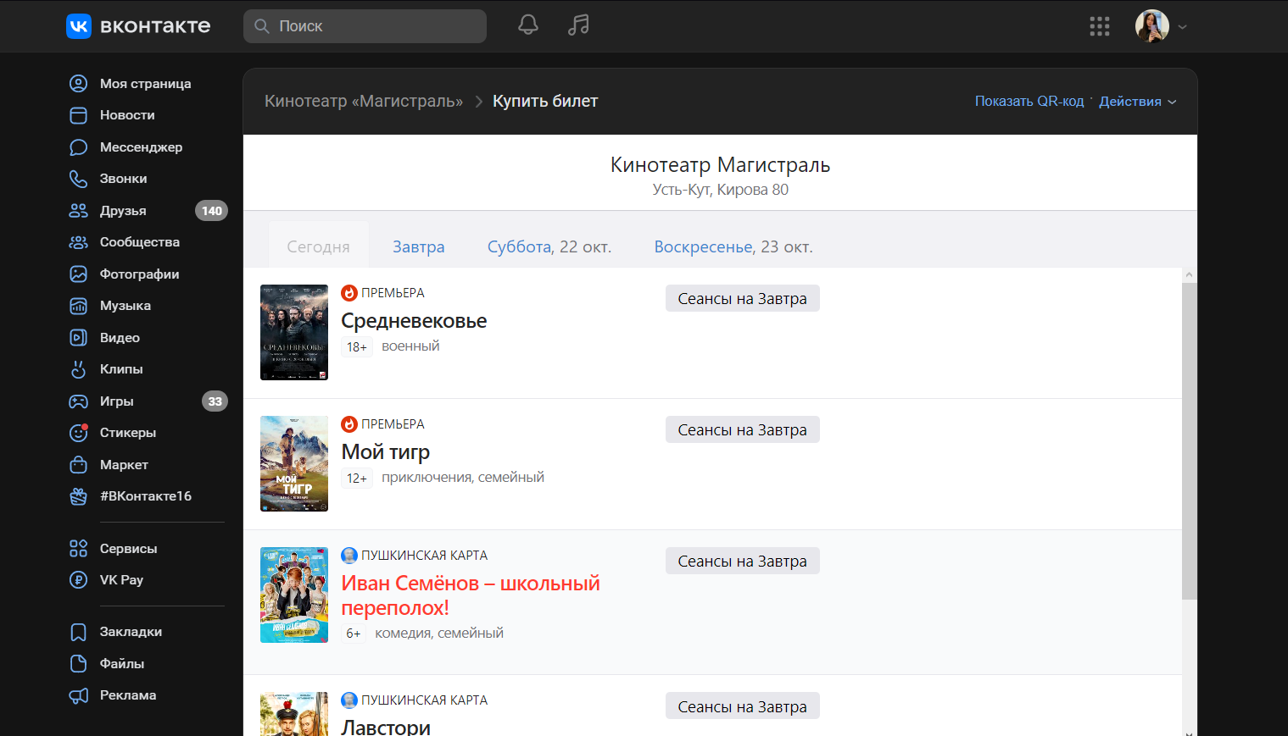

Slide 12
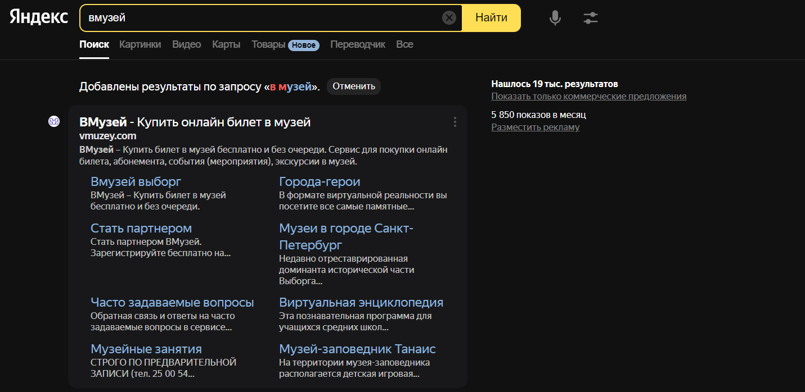

Slide 13
